Slide 1
Повышение квалификации педагогов дошкольных образовательных организаций: проблемы и перспективы
Шимаковская С.Ю., заведующий кафедрой педагогики и методики дошкольного образования ГАУ ДПО СОИРО

Slide 2
Приказ Минобрнауки России от 17 октября 2013 г. № 1155 г. Москва «Об утверждении федерального государственного образовательного стандарта дошкольного образования»).
Приказ Минтруда России № 544 н от 18 октября 2013 г. «Об утверждении профессионального стандарта «Педагог (педагогическая деятельность в сфере дошкольного, начального общего, основного общего, среднего общего образования) (воспитатель, учитель)»

Slide 3
дополнительные профессиональные программы повышения квалификации (108 ч.)
комплексные курсы повышения квалификации руководителей ДОО «Управление дошкольной образовательной организацией в условиях стандартизации дошкольного образования»;
комплексные курсы повышения квалификации воспитателей ДОО «Профессиональная компетентность воспитателя в условиях стандартизации дошкольного образования»;
комплексные курсы повышения квалификации музыкальных руководителей …;
комплексные курсы повышения квалификации инструкторов по физической культуре …
и др.

Slide 4
дополнительные профессиональные программы повышения квалификации (от 16 ч. до 72 ч.)
семинары для руководителей ДОО «Управление реализацией ФГОС дошкольного образования», «Образовательная программа ДОО как механизм реализации стандартов дошкольного образования» и др.
семинары для педагогов ДОО «Реализация основной образовательной программы в соответствии с ФГОС дошкольного образования», «Формы организации детской деятельности» и др.

Slide 5
Целевые Категории педагогических работников
семинар для молодых специалистов (воспитателей) дошкольных образовательных организаций «Организация совместной деятельности воспитателя с детьми в ДОО в соответствии с требованиями ФГОС дошкольного образования»
семинар для педагогов дошкольных образовательных организаций, работающих в разновозрастных группах «Специфика образовательной деятельности в разновозрастной группе ДОО в контексте ФГОС дошкольного образования»
семинар для руководителей методических объединений воспитателей ДОО «Планирование и организация деятельности методического объединения воспитателей ДОО»

Slide 6
Курсы ПП «Психолого-педагогическое сопровождение развития детей дошкольного возраста в условиях реализации требований ФГОС ДОО» (250 ч)
Курсы профессиональной переподготовки ориентированы на воспитателей дошкольных образовательных организаций, не имеющих педагогического образования.
В программе: приоритетные направления развития системы дошкольного образования РФ; законы и иные нормативные правовые акты, регламентирующие образовательную деятельность в ДОО; современные образовательные технологии; способы организации видов деятельности детей в соответствии с требованиями стандарта дошкольного образования; планирование педагогической деятельности; анализ и представление результатов работы с дошкольниками; организация различных видов деятельности детей в контексте личностно-ориентированной модели взаимодействия взрослого с ребенком.

Slide 7
Повышение квалификации педагогических и руководящих кадров
выездные курсы на базе:
- РРЦ (Дорогобужский, Ярцевский, Сафоновский, Рославльский, Велижский);
Вяземского района;
Гагаринского района;
Демидовского района;
Духовщинского района;
г. Десногорска;
Руднянского района;
Шумячского района;
Сычевского района.

Slide 8
очно-заочная форма обучения с применением дистанционных образовательных технологий
семинар для руководителей ДОО «Управление ДОО в условиях реализации ФГОС» (24 ч.)
семинар для педагогических работников ДОО «Реализация основной образовательной программы ДОО в соответствии с ФГОС дошкольного образования» (24 ч.)
комплексные курсы повышения квалификации воспитателей ДОО «Профессиональная компетентность воспитателя в условиях стандартизации дошкольного образования» (108 ч.)

Slide 9
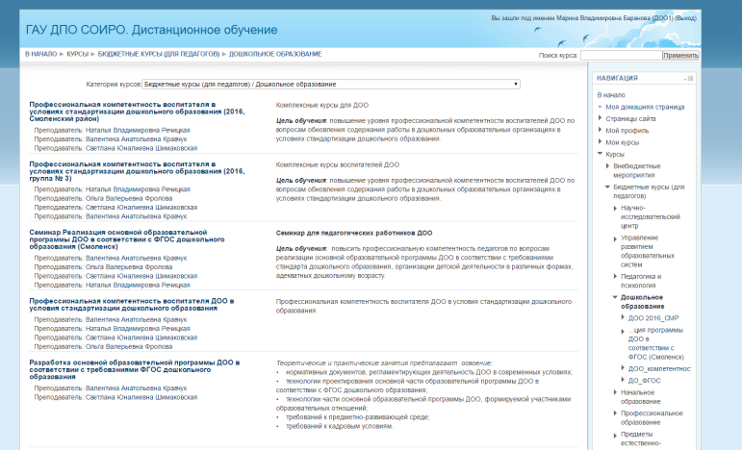

Slide 10
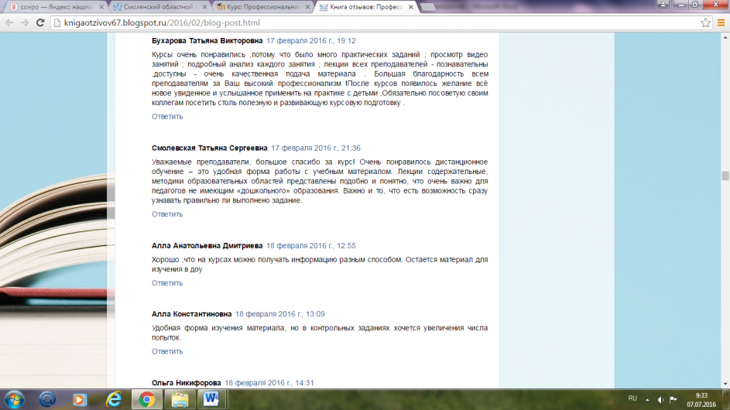
Книга Отзывов

Slide 11
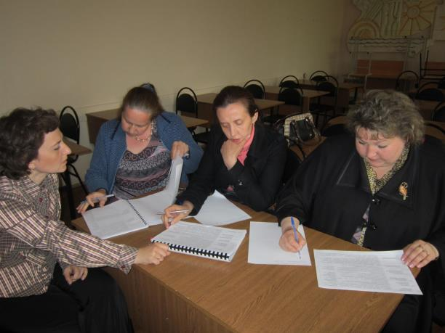

Slide 12
Тематика стажировки педагогов доо в 2016 г.
«Современные образовательные технологии как условие реализации требований ФГОС дошкольного образования» (24 ч.)
«Коррекционно-развивающая работа с детьми дошкольного и младшего школьного возраста с ОВЗ» (16 ч.)
«Проектирование индивидуальной образовательной траектории обучающихся» (24 ч.)
«Проектная технология в работе с семьей (дошкольники с ОВЗ и ЗПР)» (16 ч.)

Slide 13
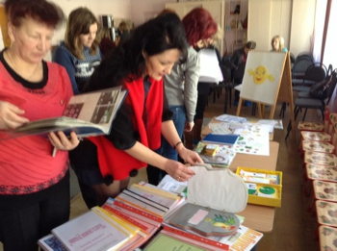
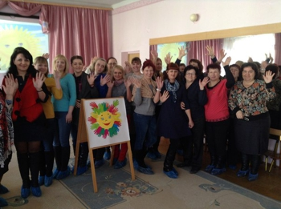
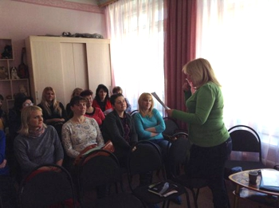
стажировка по теме «Современные образовательные технологии как условие реализации требований ФГОС дошкольного образования»

Slide 14
Стажировочные площадки ГАУ ДПО СОИРО в 2016 г.
МБДОУ «Детский сад № 25 «Пчёлка» города Смоленск
МБДОУ «Детский сад № 42 «Чайка» города Смоленска
МБДОУ «Детский сад № 51 «Росинка» города Смоленска
….

Slide 15
Уровневая модель повышения квалификации
Этапы
предкурсовой этап
теоретико-практический
внедренческий.
Эти этапы будут включать мониторинг профессиональных затруднений (анкетирование, тестирование в ИАС «Регион»), входную диагностику (анкетирование, тестирование в гуглформе на курсах и семинарах), распределение слушателей по уровням и составление индивидуальных карт обучающихся.

Slide 16
Региональные конкурсы
региональный конкурс инновационных проектов по введению ФГОС дошкольного образования (2015)
региональный конкурс методических разработок педагогических работников Смоленской области, реализующих ФГОС (2015)
региональный заочный смотр-конкурс методических разработок «Инновационный опыт педагогов в достижении новых образовательных результатов» (2015)
областной профессиональный конкурс «Воспитатель года» (2014, 2015, 2016)
региональный заочный конкурс методических разработок педагогов дошкольных образовательных организаций «Край мой Смоленский» (2016)

Slide 17
региональные научно-практические конференции, круглые столы, марафоны
дошкольные секции на педагогических марафонах для работников образовательных организаций Смоленской области («Информационно-методическое сопровождение внедрения требований ФГОС дошкольного образования», «Психолого-педагогическое сопровождение образовательной программы дошкольного образования в условиях внедрения ФГОС ДО») (2014, 2015)
региональные круглые столы «Введение Федерального государственного образовательного стандарта дошкольного образования и перспективы его реализации», «Актуальные проблемы и перспективы реализации ФГОС дошкольного образования» в разных муниципальных образованиях Смоленской области» (Сафоново, Рославль, Вязьма, Велиж; 2014-2016)
областные августовские совещания по проблемам введения и реализации ФГОС дошкольного образования (2014, 2015)

Slide 18
секция РУМО по начальному и дошкольному образованию
вебинар «Целевые ориентиры ФГОС ДО» (27.10.15)
вебинар «Структура и содержание ООП ДОО» (17.11.15 и 20.11.15)
вебинар «Использование современных педагогических технологий с целью развития личности дошкольника» (15.12.15)
вебинар «Педагогическая диагностика как средство оценки достижений дошкольника» (15.04.2016)

Slide 19
Спасибо за внимание.
УСПЕХОВ!

